Slide 1


Palestinian National Authority
Palestinian Water Authority
السلطة الوطنية الفلسطينية
سلطة المياه الفلسطينية
مصادر المياه في الضفة الغربية
وكيفية ادارتها
تقديم: أيمن جرار - سلطة المياه الفلسطينية
15 تموز 2006

Slide 2
تعتبر الأمطار المصدر الرئيسي للمياه في فلسطين بشكل عام،
ولكن كيف يتم ذلك؟
دورة المياه في الطبيعة
ما هي؟

Slide 3
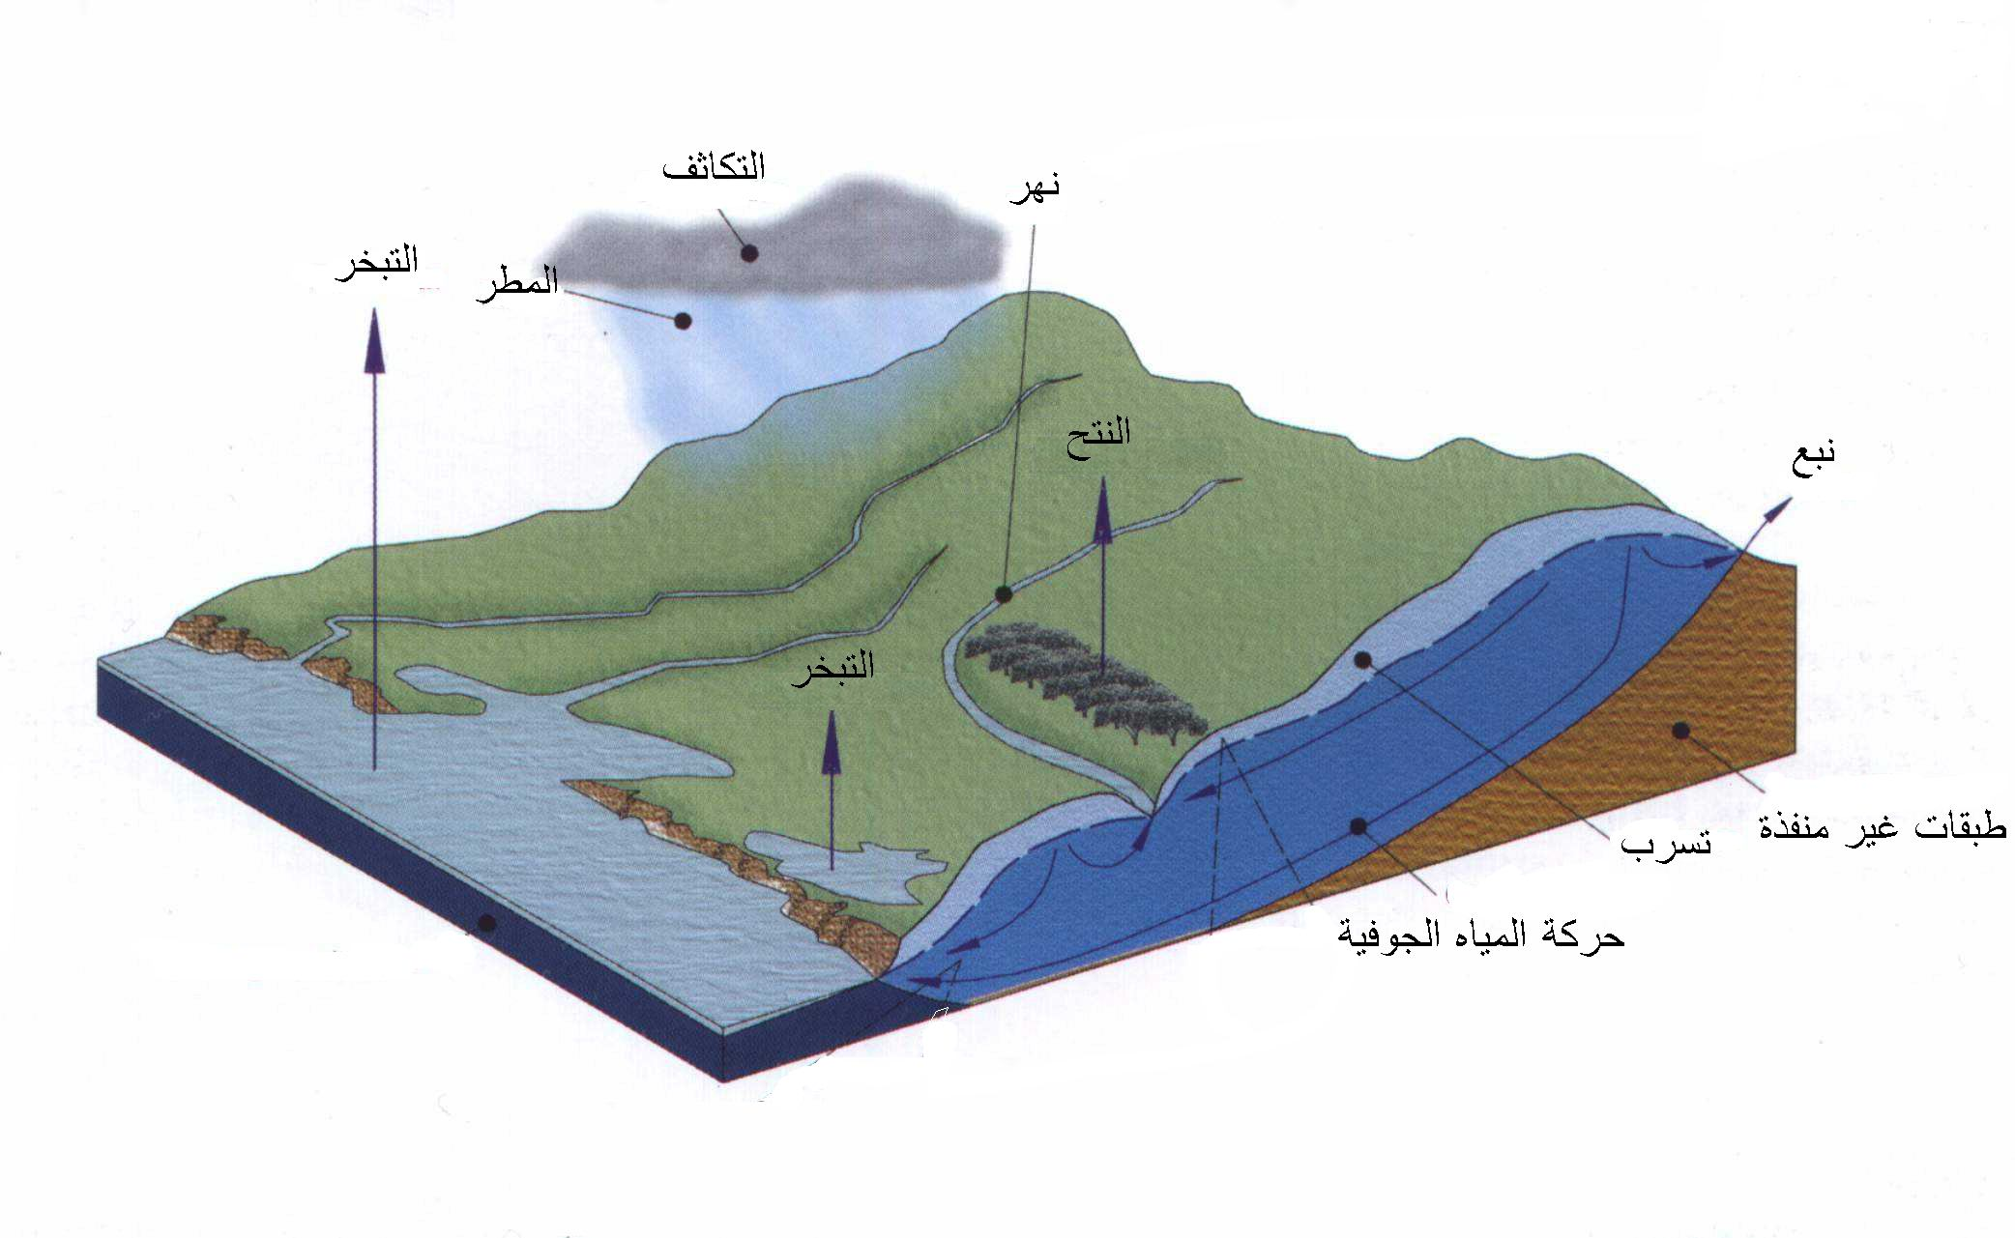
الدورة الهيدرولوجية في الطبيعة

Slide 4
مصادر المياه في فلسطين
المياه السطحية (الأودية – الأنهار-البحيرات)
المياه الجوفية ( الآبار والينابيع )

Slide 5
تواجد المياه الجوفية
تتواجد المياه الجوفية في باطن الارض وضمن ما يعرف بالأحواض المائية الجوفية.
تتكون الأحواض المائية الجوفية من عدة خزانات صخرية تتميز بقدرتها على تخزين المياه وانتقالها من خلال التجاويف والشقوق الصخرية.

Slide 6
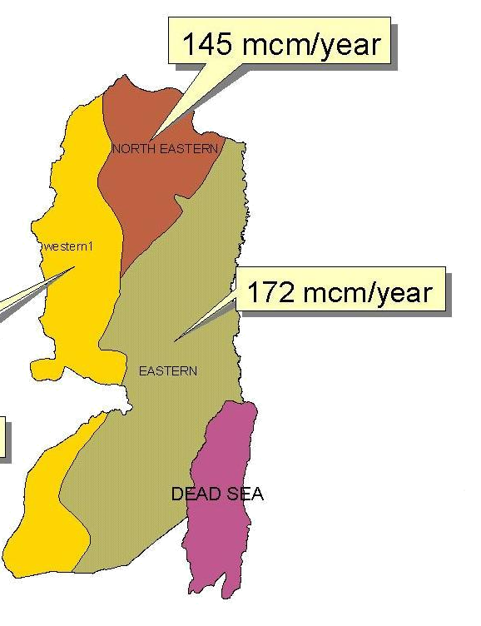
الأحواض المائية في الضفة الغربية
الحوض الشمالي الشرقي
الحوض الشرقي
الحوض الغربي

Slide 7
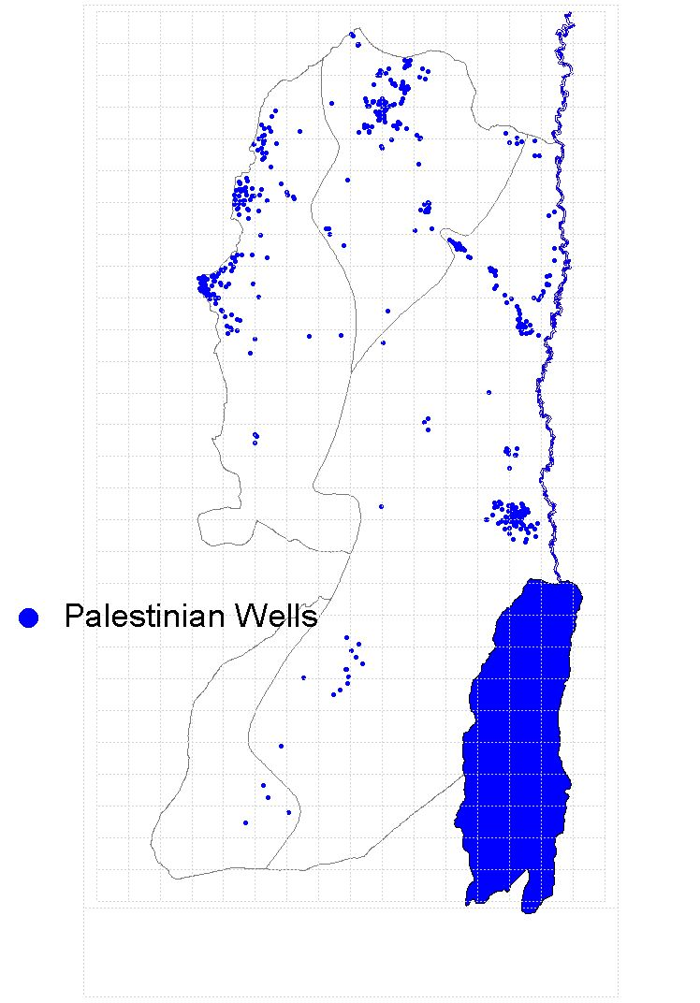
يوجد في الضفة الغربية أكثر من 300 بئر انتاجي فلسطيني تضخ ما معدله 60 مليون متر مكعب سنوياً
الحوض الشمالي الشرقي
الحوض الغربي
الحوض الشرقي

Slide 8
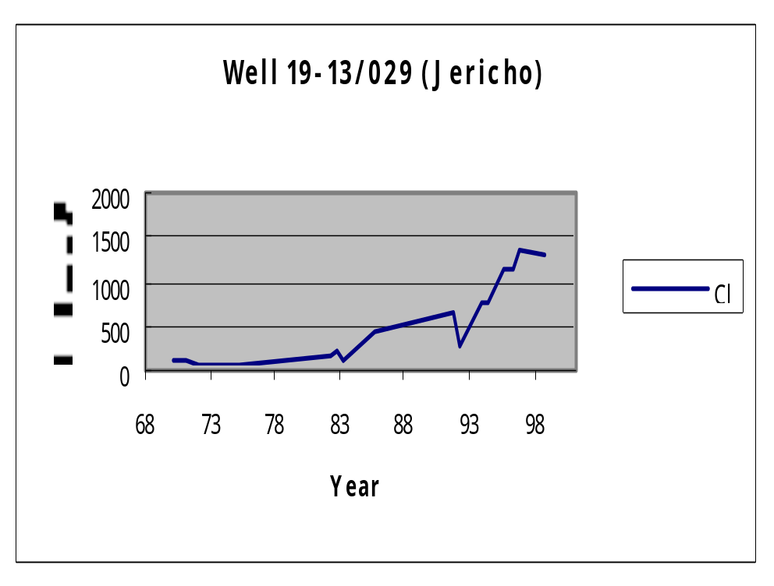
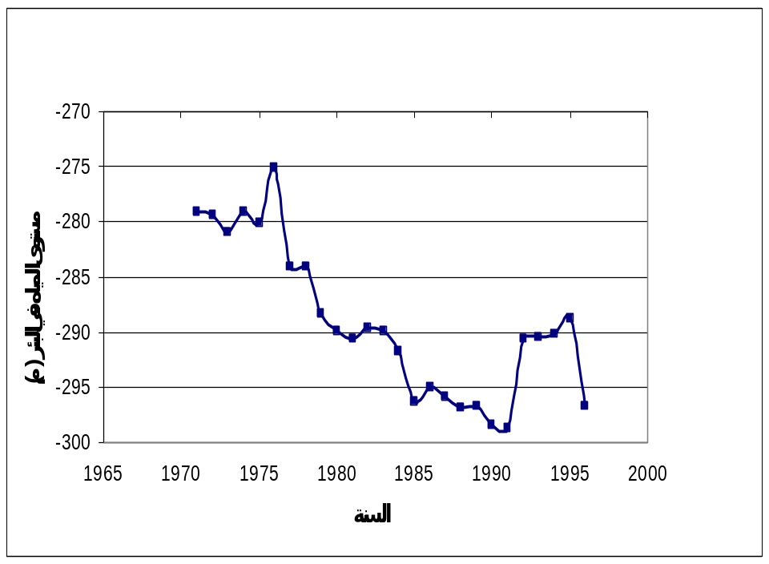
ارتفاع معدلات تركيز الكلورايد وانخفاض مستوى المياه من أخطر العوامل التي تهدد استمرارية وجود المياه الجوفية في الضفة الغربية
Palestinian National Authority Palestinian Water Authority
السلطة الوطنية الفلسطينية
سلطة المياه الفلسطينية
Cl (mg/l)
ارتفاع تركيز الكلوريد في بعض الآبار
انخفاض مستوى المياه في بعض الآبار

Slide 9
الأسباب التي تؤثر سلبيا على المياه الجوفية
الضخ الجائر والزائد عن الحاجة من الآبار
الجفاف وقلة الأمطار
ازدياد عدد الآبار المحفورة وخصوصاً الغير مرخص منها

Slide 10
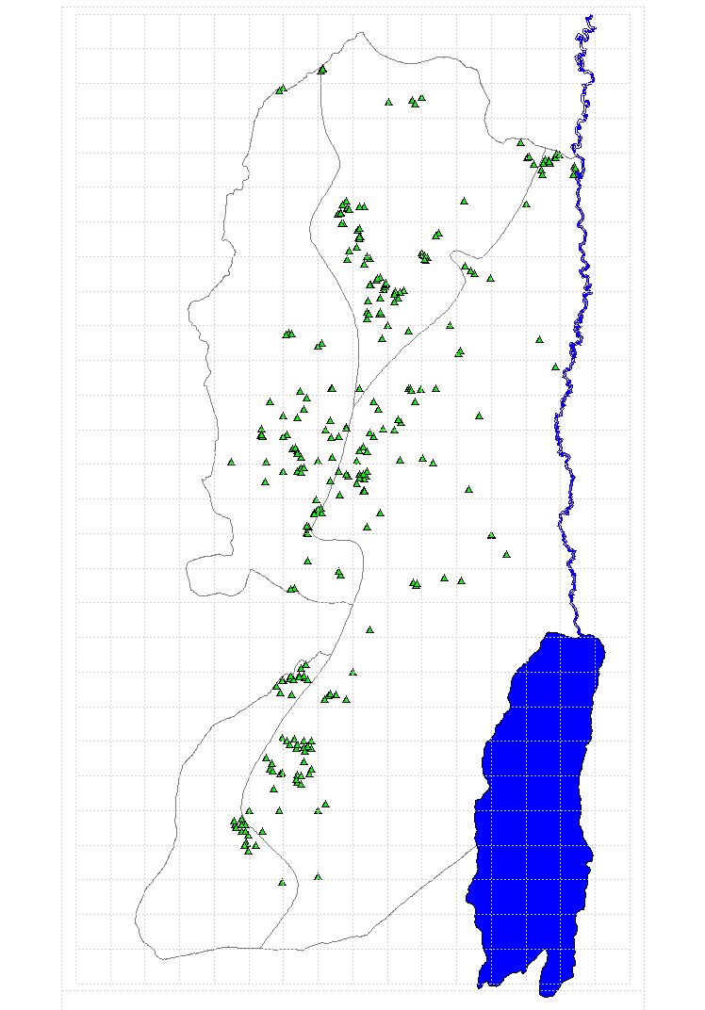
الحوض الشمالي الشرقي
مواقع الينابيع الانتاجية الفلسطينية في احواض الضفة الغربية
الحوض الغربي
يقدر المجموع الكلي للينابيع الضفة الغربية بحوالي 300 ينبوعاً
معدل التصريف السنوي = 53 مليون متر مكعب
الحوض الشرقي

Slide 11
يعتمد تدفق الينابيع على العوامل التالية:-
حجم منطقة التغذية.
كمية الهطول.
عدد الينابيع التي تتدفق مياهها من الخزان الجوفي.
كمية المياه التي يتم ضخها من الآبار التي تتغذى من الخزان الجوفي الذي يزود الينابيع بالمياه.
الفرق في الارتفاع بين فتحة تصريف النبع ومنسوب المياه في الخزان الجوفي وحجم الفتحة التي يتدفق منها الماء.

Slide 12
حقائق حول ينابيع الضفة الغربية
يوجد في الضفة الغربية أكثر من 300 نبع يتركز معظمها في الحوض الشرقي.
تنقسم هذه الينابيع من حيث نوعية مياهها إلى عدة أقسام، فهناك ينابيع ذات مياه عذبة وأخرى مالحة وأخرى قليلة الملوحة.
تعتبر مياه الأمطار الساقطة في فصل الشتاء المصدر الرئيسي لتكوين الينابيع وذلك من خلال تغلغل هذه المياه في باطن الأرض ومن ثم تدفقها مرة ثانية عبر الشقوق ومناطق الضعف في القشرة الأرضية إلى سطح الأرض مكونة ما يعرف بالينبوع أو النبع.

Slide 13
أهمية الينابيع
تعتبر الينابيع من أهم مصادر المياه المتوفرة بشكل يسير في الضفة الغربية.
فالينابيع بشكل تمثل المصدر الرئيسي الذي يعتمد عليه غالبية الفلسطينيين في تلبية احتياجاتهم اليومية من المياه سواء كان ذلك لأغراض الشرب أو الزراعة أو الصناعة.
فالينابيع توفر عشرات الملايين من الأمتار المكعبة من المياه لعدة استخدامات مختلفة، وبالتالي فهي توفر جهدا كبيرا ومكلفا اقتصاديا تتطلبه عمليات الحفر والتنقيب عن المياه.
كدور تاريخي، كان للينابيع الدور الأساسي في تطور العديد من نواحي الحياة الاقتصادية والاجتماعية لكل أطياف المجتمع الفلسطيني قاطبة.
ان الينابيع تعد مصدرا هاما للمياه التي تغذي العديد من المجاري المائية كالأنهار والوديان، الأمر الذي ساعد على زيادة التنوع البيئي والطبيعي في العديد من المناطق الفلسطينية.
يعتبر العديد من الينابيع بمثابة مواقع اثرية قيمة يجب الحفاظ عليها

Slide 14
أهم المخاطر التي تهدد مياه الينابيع
التلوث (سواء كان بسبب عوامل طبيعية او انسانية او حيوانية)
النضوب (قلة الأمطار والجفاف – الضخ الجائر من الآبار القريبة)
الإهمال وعدم نظافة موقع النبع (نتيجة لعدم وجود وعي بيئي لدى عامة الشعب)

Slide 15
مصادر المياه في الضفة الغربية
1- المياه السطحية:
الأودية: 150 مليون متر مكعب (غير مستغله)
نهر الأردن: 245 مليون متر مكعب (لا يمكن استغلالها)
2- المياه الجوفية:
الآبار والينابيع: 679 مليون متر مكعب
- الحوض الغربي: 22 من 265 م.م.م
-الحوض الشرقي: 132 من 172 م.م.م
-الحوض الشمالي الشرقي: 42 من 145 م.م.م

Slide 16
كميات الضخ من الآبار وتدفق الينابيع لعام 2004
* بلغت كميات الضخ من الآبار في الضفة الغربية حوالي 65.5 مليون متر مكعب منها 33 مليون متر مكعب من الآبار الزراعية والباقي من آبار الشرب.
* قدرت كميات التدفق من الينابيع (باستثناء ينابيع البحر الميت) بحوالي 53.45 م.م.م، منها 37.5 من ينابيع الحوض الشرقي، و13.8 م.م.م من ينابيع الحوض الشمالي الشرقي، و2.15 م.م.م من ينابيع الحوض الغربي.

Slide 17
الوضع المائي للسكان في محافظة طولكرم
بشكل عام، تعاني معظم التجمعات الفلسطينية من نقص حاد في الموارد المائية المنزلية حيت يبلغ معدل التزود بالضفة الغربية حوالي 58 لتر/ فرد/ يوم.
هذه المشكلة تتمثل بشكل خاص في المحافظات الشمالية وخصوصاً في محافظة جنين حيث تقدر كمية التزويد للأغراض المنزلية بحوالي 52 لتر لكل فرد في اليوم، علماً أن هذه الكمية يجب أن لا تقل عن 150 لتر لكل فرد في اليوم حسب منظمة الصحة العالمية. (معدل الاستهلاك الفعلي حوالي 28 لتر/فرد/يوم)
بلغ مجموع المياه المزودة لقطاع الزراعة والشرب في المحافظة حوالي 23 م.م.م .
هناك ازدياد في الطلب على مياه الشرب، حيث يتم تعويض النقص على حساب المياه المخصصة لقطاع الزراعة.

Slide 18
مصادر المياه المتاحة والاحتياجات المستقبلية
*يبلغ مجموع المصادر المتاحة حاليا في الضفة الغربية وقطاع غزة حوالي 279 م.م.م.
*الاحتياجات المستقبلية:
مياه الشرب والاستخدام المنزلي والصناعي: 406 و460 و554 م.م.م للاعوام 2005، 2010، 2020.
مياه الزراعة: 226، 299، 353 م.م.م للأعوام 2005، 2010 ، 2020 .

Slide 19
السياسة الوطنية لإدارة المياه الجوفية
إن مشكلة سوء الإدارة تعد من أبرز المعوقات في مواجهة المشكلات المائية الطبيعية في المنطقة، ومن الأسباب الجوهرية التي أدت إلى الاستخدام المفرط والجائر للمياه الجوفية وزيادة تلوثها خلال السنوات الأخيرة ضعف التنسيق بين مختلف القطاعات المعنية، ومحدودية الدور التخطيطي، وغياب التشريعات. إن وجود سياسات مائية معتمدة وواضحة يمكن أن يساعد في التغلب على هذه المعوقات، عن طريق توحيد الرؤية والمسار المتبع لمعالجة هذه المشكلات.
وتتناول السياسة الأسئلة المتعلقة بالسؤال ”كيف؟ ومن؟ وأين؟“، من قبيل تقليص معدلات السحب وتنظيم استخراج واستعادة التوازن الطبيعي للخزانات الجوفية، ومكافحة التلوث، وتفعيل دور مختلف الأطراف ذات العلاقة، والاولويات في المناطق المختلفة داخل البلد الواحد ...الخ.

Slide 20
أهم مباديء السياسة المائية
1. ضمان استدامة تقديم خدمات التزود بالمياه
استدامة مصادر المياه ومقدم الخدمة
2.الادارة المتكاملة والمستدامة لمصادر المياه
- عمليات التطوير منسجمة مع المصادر المتاحة ومجدية اقتصاديا
3.تنظيم خدمات التزود بالمياه
- السياسة المائية الوطنية أساس لاتخاذ القرارات بشأن هيكلية ومهام قطاع المياه

Slide 21
عناصر السياسة المائية الوطنية
تعتبر جميع مصادر المياه في فلسطين ملكا عاما.
يتمتع الماء بقيمة فريدة للحياة، ويتمتع جميع المواطنين بحق الحصول على مياه ذات جودة جيدة للاستهلاك الخاص وبأسعار معقولة.
يتوجب أن تكون عملية التزود بالمياه والتنمية المحلية في مجالي الصناعة والزراعة منسجمة مع المصادر المائية المتاحة ومستندة لمباديء التنمية المستدامة.
تتمتع المياه بقيمة اجتماعية وبيئية واقتصادية.
يتوجب أن تكون عملية تطوير وإدارة المصادر المائية في فلسطين منسقة على المستوى الوطني وأن يجري تنفيذها على المستوى المحلي المناسب.
يتوجب التحقق من المشاركة العامة في ادارة قطاع المياه.

Slide 22
7. يتوجب أن تتولى جهة واحدة مسؤولية ادارة قطاع المياه مع التشديد على فصل المسؤوليات المؤسسية للمهام التنظيمية والمهام ذات العلاقة بسياسة المياه عن المهام ذات العلاقة بخدمات التزود بالمياه.
8. يتوجب أن تتضمن ادارة المياه على كافة المستويات وجود تكامل بين النوعية والكمية.
9. يتوجب احداث تكامل بين ادارة المياه ومياه الصرف الصحي على كافة المستويات الادارية.
10. يتوجب أن يكون التطوير الأمثل لمصادر المياه مدعما بإدارة منسقة للطلب على المياه.
11. يتوجب التحقق من حماية المصادر المائية والسيطرة على التلوث وتطبيق مبدأ ” الملوث يتحمل تبعات تلويث المصدر“.
12. يتوجب تعزيز الحفاظ على المصادر المائية والاستخدام الأمثل للمياه.
13. متابعة نيل الحقوق المائية الفلسطينية من المصادر المشتركة مع دول أخرى.
14. التعاون الاقليمي والدولي لتطبيق الادارة المتكاملة لمصادر المياه.

Slide 23
كيفية إدارة مصادر المياه:
الجانب التقني:- تصميم وبناء أنظمة توفير ونقل المياه إلى المواطن وتطوير أساليب لتوفير استهلاك المياه بهدف استغلال مصادر المياه بصورة فاعلة واقتصادية.
الجانب الاقتصادي:- تحديد أسعار المياه للاستخدامات المختلفة وتحدد الأسعار بناءً على معايير متنوعة منها نوعية الاستخدام وزمنه وكيفيته.
الجانب القانوني:- تقرر حقوق المستهلك وواجباته بناءاً على القوانين المرعية وحيث أن الماء غير متوفر بكميات كبيرة في المنطقة تقوم السلطات المعنية بسن القوانين التي تحدد الماء كملكية وطنية وبالتالي يتوجب على المواطنين استخدام الماء حسب القوانين السائدة.
الجانب الإداري:- تقوم السلطات المسؤولة بتوزيع الماء على القطاعات المختلفة (الاستخدام المنزلي، الزراعي، الصناعي) وتقرر أيضاً كمية الماء التي يمكن لمزارع أو صاحب مصنع استخدامها سنوياً، إضافة إلى ذلك تقوم السلطات بحملات إعلامية تشجع المواطنين على عدم الإسراف في استهلاك المياه وعدم هدرها.

Slide 24
الإدارة المتكاملة للموارد المائية:- تبني الأسلوب الشامل في إدارة الموارد المائية بكل حوض أو خزان مائي والذي يأخذ في الاعتبار في آن واحد بكافة الجوانب المتعلقة بهذه الموارد من حيث مصادرها واستخداماتها والطلب عليها لمختلف الأغراض وبحيث تتكامل هذه الجوانب مع أهداف وخطط وبرامج التنمية الاقتصادية والاجتماعية في الحوض دون الإخلال باستدامة هذه الموارد أو الأضرار بنوعيتها.

Slide 25
معوقات الإدارة المتكاملة في قطاع المياه والسياسات الإدارية المقترحة لمواجهتها.
  1. الندرة الطبيعية للمياه، الجفاف، الفيضانات:
  إدارة كفؤة للموارد، وترتيبات وسياسات مؤسسية مناسبة تعمل على تحقيق الإدارة المتكاملة للموارد.
  اهتمام خاص بترشيد الاستخدام ورفع كفاءته من أجل تلبية الطلب وتحقيق الاستدامة.
  الحماية من السيول والاستفادة من المياه السطحية.
  2. عدم توفير الموارد المالية الكافية:
  . خلق بيئة استثمارية مستقرة ومناسبة تحفز القطاع الخاص على الاستثمار في القطاع وإجراء التعديلات المؤسسية والتشريعية والاقتصادية اللازمة لتشجيع الشراكة مع القطاع الخاص.

Slide 26
  3. الاستخدام غير المستدام للمياه:
  منظومات رصد متطورة لمراقبة الهطول والتدفقات السطحية، ومناسيب المياه الجوفية، وكميات الاستخدام وتحديد الانتاجيات الآمنة.
  جهود مكثفة وحوافز لترشيد الاستهلاك وتشجيع رفع كفاءة الاستخدام.
  نظم صارمة لضبط حقوق المياه.
  4. تدهور نوعية المياه:
  إبلاء اهتمام خاص للرقابة على نوعية المياه ولحماية المصادر من التلوث.
  5. التأثير السلبي لبعض سياسات الدعم لقطاعات أخرى على حساب قطاع المياه
  جهود مضاعفة لتحسين آليات التنسيق مع التخطيط التنموي في القطاعات الأخرى ذات العلاقة بالمياه.
  6. عدم وجود تخطيط وطني شامل وسياسات مائية جيدة التصميم:
  تبني الإدارة المتكاملة كأساس لتخطيط المياه ووضع سياسات شاملة للتنمية.
  7. قدم تشريعات المياه وضعف آليات الانفاذ:
  تشريعات تواكب تطوير قطاع المياه، من حيث أساليب الإدارة وسياسات التنمية.
  تقوية آليات تنفيذ التشريعات المائية.

Slide 27
  8. ضعف القدرات الإدارية لمؤسسة القطاع، وعدم وجود أطر مؤسسية فعالة لتنسيق أنشطة المياه وطنياً مع أنشطة التنمية الاجتماعية والاقتصادية ذات الصلة:
  ايلاء اهتمام خاص لتكوين قنوات ربط بين السياسة المائية والتخطيط التنموي في القطاعات ذات العلاقة.
  9. قلة المعلومات عن كمية ونوعية الموارد المائية الممكن الانتفاع بها، وعن تقديرات الطلب على المياه:
  ضرورة تقوية نظم الرصد وجمع المعلومات.
  ايلاء مزيد من الاهتمام لتحليل المعلومات وتوظيفها في تحسين التخطيط المائي.
  10. محدودية دور الجمهور نتيجة لقلة وعي بالحاجة إلى ترشيد المياه ومحدودية دور المجتمعات المحلية في إدارة هذه الموارد:
  زيادة مشاركة الجمهور والمجتمعات المحلية في إدارة الموارد.
  11. محدودية التعاون بين البلدان على المستوى الإقليمي، خاصة في الانهار والأحواض الجوفية المشتركة.
  بناء القدرات المؤسسية لإدارة المياه المشتركة، والترويج لأهمية التعاون في إدارة المياه على مستوى الحوض المائي.

Slide 28
برنامج ادارة مصادر المياه في الضفة الغربية
أن المهمة الأساسية لهذا البرنامج تهدف الى التعرف على الاستخدام الأمثل لمصادر المياه في الضفة الغربية وتطويره وتقليل العجز المائي في الضفة الغربية وذلك بالتعاون مع كافة المؤسسات الفلسطينية والمواطنين.
هذا البرنامج يركز على الامور التالية:
1- التكامل بين المياه السطحية والجوفية (تطوير التغذية الصناعية واستغلال المياه السطحية)
2-اعادة تأهيل البنية التحتية المائية (ابار، ينابيع، شبكات، محطات معالجة)
3- تقليل الضخ الجائر من الآبار وذلك بتحديد معدل الضخ الأمثل لكل بئر
4- عمل خطة سنوية لمواجهة ومقاومة خطر الجفاف والتخفيف منه
5- مراقبة المياه الجوفية كماً ونوعاً وكذلك مستوى المياه الجوفية
6- تطبيق الأنظمة والقوانين المتعلقة بحماية مصادر المياه
7- نشر التوعية بين الجماهير وبناء القدرات الفنية

Slide 29
تزويد المياه وإدارة الطلب على المياه
ما هي إدارة الطلب على المياه؟
إدارة الطلب على المياه بأبسط معانيها تعني تحقيق أقصى استفادة ممكنة من المياه المتاحة للاستعمال. أي أن إدارة الطلب على المياه تتضمن أي إجراء أو طريقة من شأنها أن تقلل من كمية المياه التي نحتاج إليها أو تحافظ على المياه بجودة أعلى مما هي عليه

Slide 30
فعالية ادارة الطلب على المياه
تعتمد عملية إدارة الطلب على المياه، لتكون فعالة، بشكل رئيس على توفر معلومتين أساسيتين، المعلومة الأولى تتعلق بكمية المياه المتاحة أو المتوفرة من مصادر المياه المختلفة, أما المعلومة الثانية فتتمثل بتحديد حجم الطلب على المياه للأغراض والاستعمالات المختلفة. وهذه المعلومات تقع ضمن مرحلة تقييم المصادر المائية، وبالتالي فإدارة الطلب على المياه ترتبط بشكل رئيس في الإدارة المتكاملة لمصادر المياه بشكل مباشر خلال مرحلة تقييم المصادر المائية.

Slide 31
تعزيز دور الجمعيات المحلية نحو اللامركزية
ان جعل صلاحيات اتخاذ القرارات الادارية المتعلقة بالمصادر المائية في يد الجمعيات المحلية هو أحد مرتكزات الادارة المتكاملة كون هذه السلطات هي صاحبة الاتصال المباشر مع المشاكل في مناطق عملها وقد تكون لها رؤية صائبة حول الحلول المناسبة بشرط وجود القدرة المناسبة وشمولية الرؤيا.
ان اشراك الجمعيات المحلية في مراقبة كميات المياه المستخدمة وتسعيرها وفي صيانة شبكات المياه يمكن أن يسهم في زيادة تقبل فرض رسوم على استخدام المياه وفي زيادة اهتمام المنتفعين بالحفاظ عليها.

Slide 32
ادارة الطلب على المياه واستخدامها بكفاءة
يشكل مفهوم ادارة الطلب على المياه نقلة نوعية في ادارة الموارد المائية مع التحول من المفهوم الذي يركز على ادارة العرض والبحث عن مزيد من المصادر الى تحسين كفاءة استخدام المياه والحفاظ عليها وتدويرها وإعادة استخدامها، وتندرج ضمن هذه المجموعة ثلاث أدوات:

Slide 33
1. تحسين كفاءة استخدام المياه: وذلك بوضع الآليات المناسبة لتغيير موقف المواطن وسلوكه تجاه استخدام المياه.
2. التدوير وإعادة الاستخدام: ضرورة معالجة المياه العادمة وإعادة استخدامها كإحدى مصادر المياه.
3. تحسين كفاءة امدادات المياه: عن طريق تقليص فواقد المياه من مصادرها الطبيعية (حصاد الأمطار) أم في نطاق المرفق المائي عن طريق تحسين عمليات الاستخراج والمعالجة والنقل والتوزيع وقياس الاستهلاك وتحصيل الفواتير وكذلك تحسين التحاليل الاقتصادية والإجراءات المحاسبية لإدارة المرفق المائي.

Slide 34
الأدوات الرئيسية لإدارة الطلب على المياه
ألأدوات الاقتصادية: وتشمل استعادة التكلفة، زيادة القدرات المالية لمقدم الخدمة لتشغيل وصيانة البنية التحتية وتعزيز مشاركة القطاع الخاص للاستثمار في قطاع المياه.
ألأدوات التنظيمية والمؤسساتية: وتشمل الأدوار والترتيبات المؤسساتية لإدارة الاستخدام والطلب على المياه وتتضمن هذه حقوق المياه، أولويات الاستخدام، دور وصلاحيات المنظم لقطاع المياه، تسعيرة المياه، حماية المياه من حيث النوعية والكمية، التراخيص وطرق حل الخلافات.

Slide 35
زيادة الوعي وبناء القدرات: وتشمل هذه زيادة التوعية لمستخدم المياه لاستخدام المياه بحكمة وكذلك زيادة قدراته في مجال ادارة الطلب والاستخدام للمياه.
ان حملات التوعية وورشات العمل المتخصصة هي احدى الأساليب المستخدمة لهذا الغرض.

Slide 36
سعر المياه
تقوم السلطات والهيئات والجمعيات المحلية بخدمة توفير المياه للمستخدم وهذه تتطلب بناء البنية التحية اللازمة ومراقبتها وصيانتها بصورة مستمرة وهذه تتطلب كمية كبيرة من الأموال.
يتم تحديد سعر المياه بهدف استرجاع تكلفة الإنتاج والتوزيع والإشراف والمراقبة ويعد تحديد أسعار المياه وسيلة أخرى لترشيد الاستهلاك إضافة إلى كونها انعكاساً للسياسة المائية.
يحدد سعر المياه بناءً على عدة عوامل:-
كمية الاستهلاك
الاستخدامات المختلفة للمياه
نوعية المياه

Slide 37
الأهداف الرئيسية لتسعير المياه هي:-
  أن تعكس القيمة الحقيقية للمياه الجوفية كمورد نادر من خلال وضع تسعيرة للضخ مثلاً وقيمة الخدمات ومن خلال التسعيرة يمكن أيضاً التعرف على الوسائل الأفضل اقتصادياً (أي الأقل تكلفة) لتحقيق احتياجات الطلب والاستثمار.
  أن تساعد في حماية البيئة (بمعناها الشامل الذي يضم المياه)، من خلال تشجيع التوفير، وحسن الاستخدام، والتعريف بالفوائد التي تعود على البيئة، (وبالتالي على صحة الإنسان)، بالحفاظ على خزانات المياه الجوفية بحالتها الطبيعية.
  أن تساهم في استعادة التكلفة، بواسطة تحقيق الدخل لتوفير خدمات تشغيل عالية الكفاءة مع مراعاة الصيانة والتحديث والتوسيع مستقبلاً، وتكون في الوقت نفسه مقدور عليها اقتصادياً ومقبولة اجتماعياً وممكنة إدارياً.

Slide 38
شكراً لكم

